Slide 1
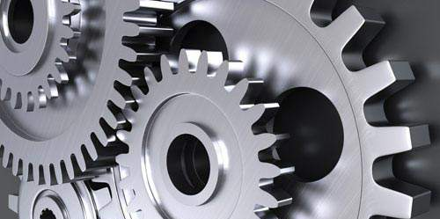
Архітектура комп’ютера

Slide 2

Комп'ютер (від англ. computer; лат. computator — обчислювач, лат. computatrum — рахувати) — програмно-керований пристрій для обробки інформації.

Slide 3
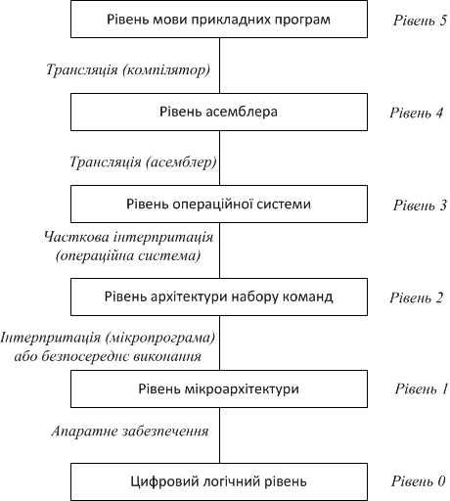
Сучасні багаторівневі машини

Slide 4
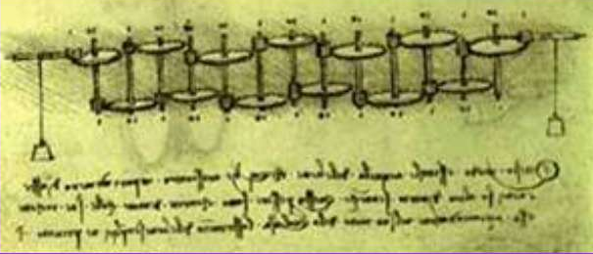
Нульове покоління – механічні комп’ютери (1642-1945)
Леонардо да Вінчі
Вважається, що перший у світі ескізний малюнок тринадцятирозрядного десятинного сумуючого пристрою на базі коліщаток з десятьма зубцями був виконаний Леонардо да Вінчі в одному з його щоденників (вчений почав вести цей щоденник ще до відкриття Америки 1492 р.).

Slide 5
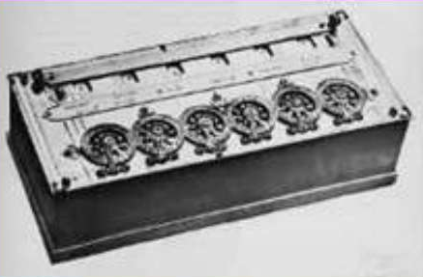
Блез Паскаль
У 1642 року 19-річний французький математик Блез Паскаль сконструював першу в світі працюючу механічну обчислювальну машину, відому як підсумовуюча машина Паскаля («Паскаліна»).
Ця машина являла собою комбінацію взаємопов'язаних коліщаток та приводів. На коліщатках були зображені цифри від 0 до 9. Якщо перше коліщатко робить повний оберт від 0 до 9, автоматично починає рухатись друге коліщатко. Якщо і друге коліщатко доходить до цифри 9, починає обертатися третє і так далі. Машина Паскаля могла лише додавати та віднімати.

Slide 6
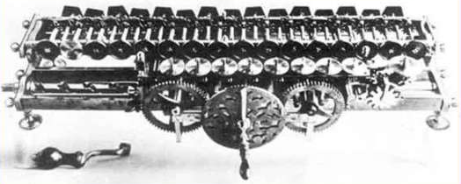
Гортфрід Вільгельм фон Лейбніц
У 1673 року німецький математик Готфрід Вільгельм фон Лейбніц сконструював свою обчислювальну машину. На відміну від Паскаля, Лейбніц використав у своїй машині циліндри, а не коліщатка та приводи. На циліндри було нанесено цифри. Кожен циліндр мав дев'ять рядків виступів та зубців. При цьому перший ряд мав один виступ, другий ряд — два виступи і так до дев'ятого ряду, який мав відповідно дев'ять виступів. Циліндри з виступами були пересувними, оператор надавав їм певного положення.
Машина Лейбніца, на відміну від підсумовуючої машини Паскаля, була значно складнішою за конструкцією. Вона була здатна виконувати не тільки додавання та віднімання, але й множення, ділення та обчислювання квадратного кореня.

Slide 7
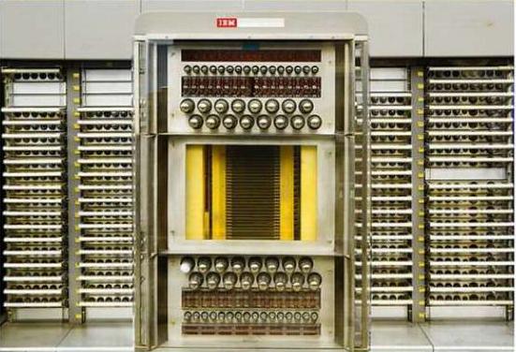
Перші ЕОМ
Конрад Цузе 1934 року німецький студент Конрад Цузе, який працював над дипломним проектом, вирішив створити у себе вдома цифрову обчислювальну машину з програмним управлінням та з використанням (вперше в світі) двійкової системи числення. 1937 року машина 21 (Цузе 1) запрацювала. Вона була 22-розрядною, з пам'яттю на 64 числа і працювала на суто механічній (важільній) базі.
Необхідність у швидких та точних обчисленнях особливо зросла під час Другої світової війни (1939—1945 рр.) перш за все для розв'язання задач балістики, тобто науки про траєкторію польоту артилерійських та інших снарядів до цілі.

Slide 8
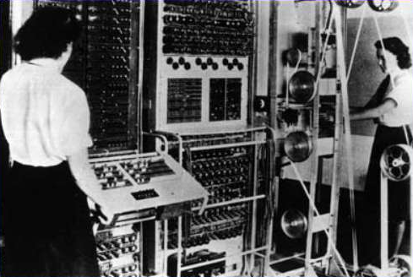
У 1937 року Джон Атанасов (американський вчений, болгарин за походженням) вперше запропонував ідею використання електронних ламп як носіїв інформації.
Алан Тьюрінг В 1942—1943 роках в Англії була створена за участю Алана Тьюрінга обчислювальна машина «Колос». В ній було 2000 електронних ламп. Машина призначалася для розшифрування радіограм німецького вермахту. «Колос» уперше в світі зберігав та обробляв дані за допомогою електроніки, а не механічно.

Slide 9
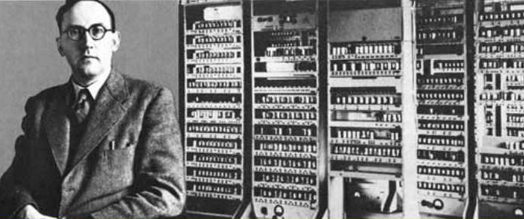
перше покоління – електронні лампи (1945-1955)
Суттєвий внесок у створення ЕОМ зробив американський математик Джон фон Нейман, що брав участь у створенні ЕНІАКа. Фон Нейман запропонував ідею зберігання програми в пам'яті машини.

Slide 10
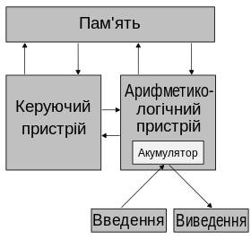
Схема фон-неймановської машини
Такі ЕОМ були значним кроком уперед на шляху створення більш досконалих машин. Вони були здатні обробляти команди в різному порядку. Перша ЕОМ, яка зберігала програми у пам'яті, дістала назву ЕДСАК (Electronic Delay Storage Automatic Calculator — електронний калькулятор з пам'яттю на лініях затримки). Вона була створена в Кембріджському університеті (Англія) 1949 року. З того часу всі ЕОМ є комп'ютерами з програмами, які зберігаються у пам'яті.

Slide 11
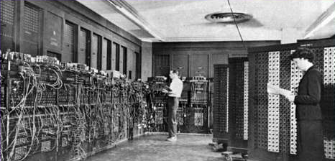
С.О.Лєбєдєв
У 1951 року в Києві під керівництвом С.Лєбєдєва незалежно було створено МЕОМ (Мала Електрична Обчислювальна Машина). 1952 року ним же було створено ШЕОМ (Швидкодіюча Електрична Обчислювальна Машина), яка була на той час кращою в світі та могла виконувати близько 8 тисяч операцій за секунду.

Slide 12
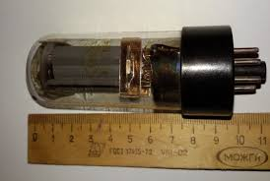
Такі комп'ютери, як ЕНІАК, ЕДСАК, ШЕОМ та ЮНІВАК, являли собою. лише перші моделі ЕОМ. Упродовж десятиріччя після створення ЮНІВАКа було виготовлено та введено в експлуатацію в США близько 5000 комп'ютерів. Гігантські машини на електронних лампах 50-х років склали перше покоління комп'ютерів.

Slide 13
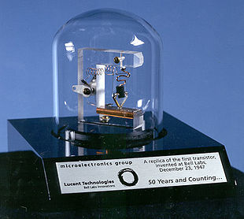
друге покоління – транзистори (1955-1965)
Друге покоління комп'ютерів з'явилося на початку 60-х років, коли на зміну електронним лампам прийшли транзистори. Найдивовижнішою властивістю транзистора є те, що він один здатен виконувати функції 40 електронних ламп та ще й з більшою швидкістю, ніж вони. В результаті швидкодія машин другого покоління виросла приблизно в 10 разів порівняно з машинами першого покоління, обсяг їх пам'яті також збільшився.
Водночас із процесом заміни електронних ламп транзисторами вдосконалювалися методи зберігання інформації. Магнітну стрічку, що вперше було використано в ЕОМ ЮНІВАК, почали використовувати як для введення, так і для виведення інформації. А в середині 60-х років набуло поширення зберігання інформації на дисках.

Slide 14

третє покоління – інтегральні схеми (1965-1980)
Поява інтегрованих схем започаткувала новий етап розвитку обчислювальної техніки — народження машин третього покоління. Інтегрована схема, яку також називають кристалом, являє собою мініатюрну електронну схему, витравлену на поверхні кремнієвого кристала площею приблизно 10 мм2. Перші інтегровані схеми (ІС) з'явилися 1964 року.
Швидкодія ЕОМ третього покоління збільшилася приблизно в 100 разів порівняно з машинами другого покоління, а розміри набагато зменшилися. Поява інтегрованих схем означала справжню революцію в обчислювальній техніці. Один крихітний, але складний кристал має такі ж самі обчислювальні можливості, як і 30-тонний ЕНІАК!

Slide 15
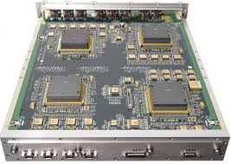
Класифікація інтегральних схем
Мала інтегральна схема (МІС) вміщує до 100 комп. включно,
середня мікросхема (СІС) – 100–1000 комп.,
велика інтегральна схема (ВІС) – до 100000 комп.,
надвелика інтегральна мікросхема (НВІС) – до 1 млн комп., а
ультравелика (ультра-ВІС) – до 10 млн комп. і більше.
На МІС будують елементи,
на СІС реалізують типові вузли,
на ВІС, НВІС і ультра-ВІС забезпечують
побудову мікропроцесорів
і мікрокомп’ютерів.

Slide 16
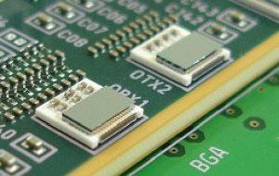
Четверте покоління – ультравеликі інтегральні схеми (1980 - ?)
Розвиток мікроелектроніки дав змогу розміщати на одному кристалі тисячі інтегрованих схем. Так, 1980 р. центральний процесор невеликої ЕОМ вдалося розташувати на кристалі площею 1,6 см2.
Почалася епоха мікрокомп'ютерів. Швидкодія сучасної ЕОМ в десятки разів перевищує швидкодію ЕОМ третього покоління на інтегральних схемах, в 100 разів — швидкодію ЕОМ другого покоління на транзисторах та в 10 000 разів швидкодію ЕОМ першого покоління на електронних лампах.
ЕОМ на надвеликих інтегрованих схемах. Ці ЕОМ використовують нові рішення у архітектурі комп'ютерної системи та принципи штучного інтелекту.

Slide 17
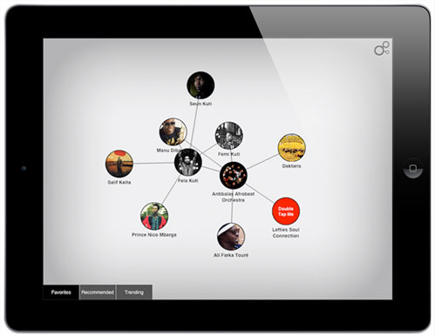
П’яте покоління – невидимі комп’ютери
Модель розроблена Марком Вайзером та має назву «Повсеместная компьютеризация»
або «Всепроникающая компьютеризация»

Slide 18
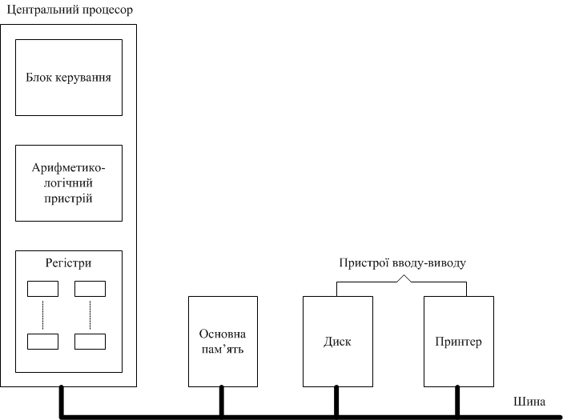
Організація комп’ютерних систем
Процесор
Центральний процесор, ЦП (англ. Central processing unit, CPU) — функціональна частина комп'ютера, що призначена для інтерпретації команд.
Комп'ютерна шина ( англ . Computer bus ) - підсистема , що служить для передачі даних між функціональними блоками комп'ютера .
Схема комп’ютера з одним ЦП та двома пристроями в/в

Slide 19
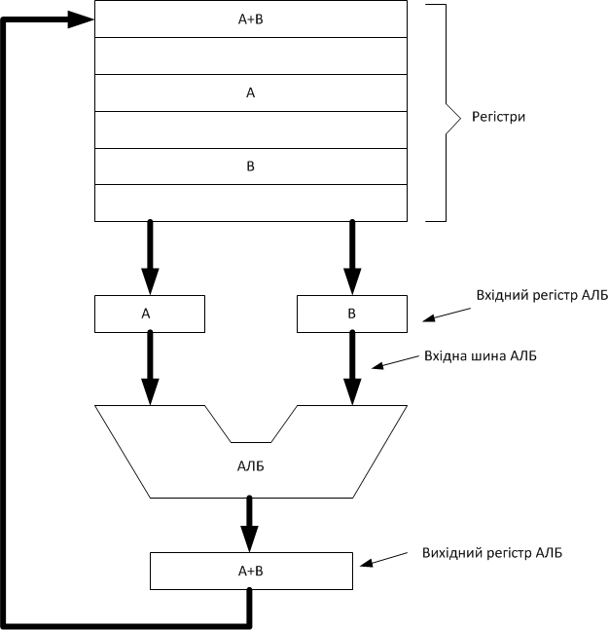
Тракт даних фон-неймановської машини
Регі́стр проце́сора — комірка швидкодійної внутрішньої пам'яті процесора, яка використовується для тимчасового збереження операндів, з якими безпосередньо проводяться обчислення, а також часто використовуваних даних з метою швидкого доступу до них.
Тракт даних - це частина центрального процесора , що складається з АЛП
(арифметико - логічного пристрою) , його входів і виходів .

Slide 20

RISC ( англ . Reduced Instruction Set Computing - обчислення зі скороченню набором команд ) - архітектура процесорів зі скороченню набором команд .
Такоже відома як « Load / Store архітектура ». Cистема команд такої архітектури не включає арифметико - логічніх операцій з операндами у пам'яті. Для будь – якого оброблення даних їх спочатку слід завантажити в регістр , виконати необхідні операції, а тоді зберегти назад у пам'ять . Найвідоміші представник: DEC Alpha, ARC, ARM, AVR, MIPS, PA - RISC, Power Architecture (включаючі PowerPC), SuperH, та SPARC .
CISC ( англ . Complex Instruction Set Computing ) - концепція проектування процесорів , яка характеризується наступним набором властивостей:
· Великим числом різних за форматом і довжиною команд;
· Введенням великої кількості різних режимів адресації;
· Володіє складною інструкцією кодування.
Процесору з архітектурою CISC доводиться мати справу з більш складними інструкціями неоднакової довжини.

Slide 21
Принципи розробки сучасних комп’ютерів
Всі команди повинні виконуватися безпосередньо апаратним забезпеченням.
Комп’ютер повинен запускати якомога більше команд в секунду.
Команди повинні легко декодуватися.
До пам’яті повинні звертатися тільки команди завантаження та зберігання.
Регістрів повинно бути БАГАТО!

Slide 22
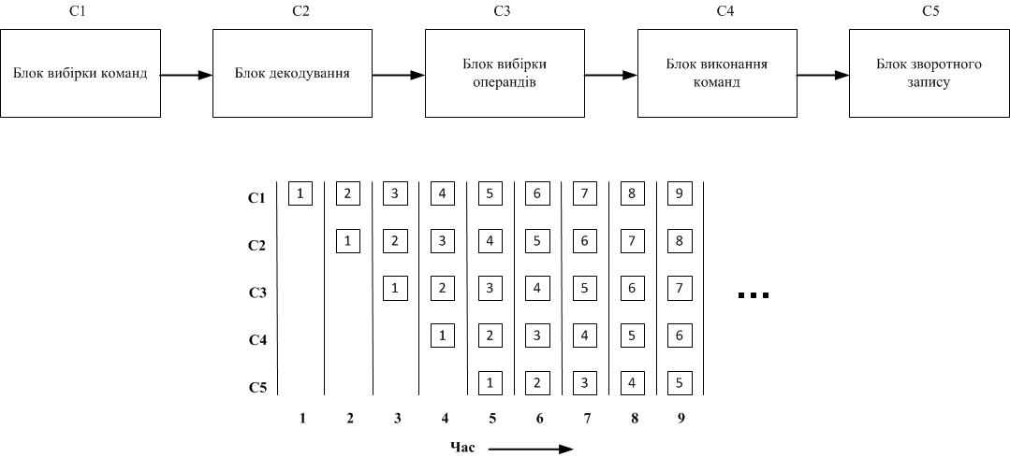
Конвеєри
П’ятиступеневий конвеєр

Slide 23
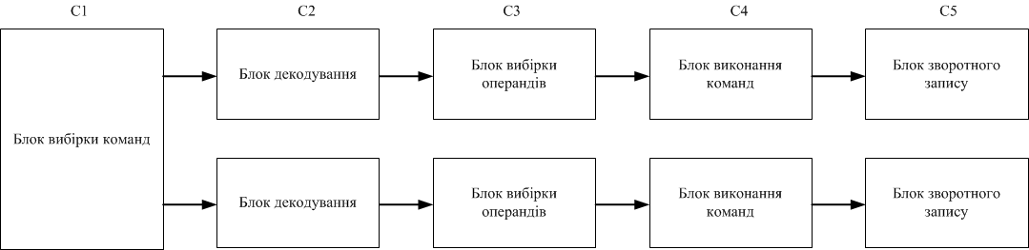
Здвоєний п’ятиступеневий конвеєр з загальним блоком вибірки команд

Slide 24
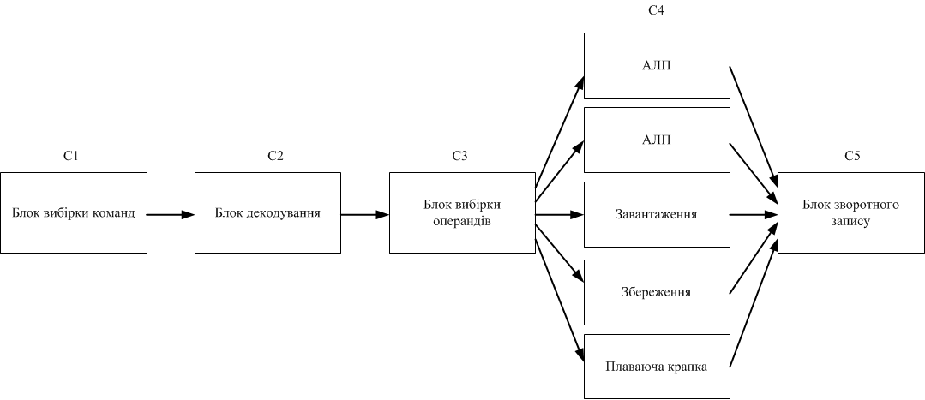
Суперскалярний процесор з 5 функціональними блоками

Slide 25
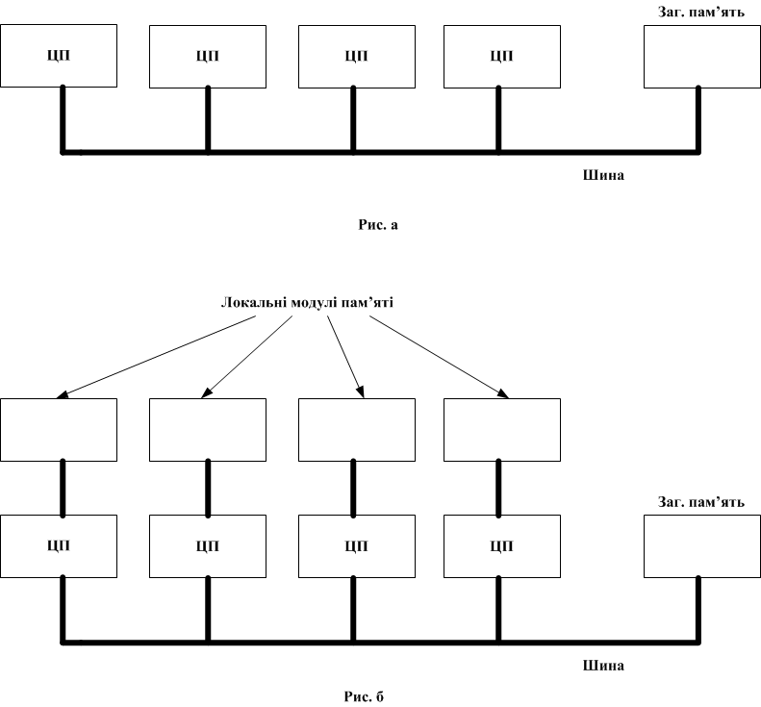
Мультипроцесори

Slide 26
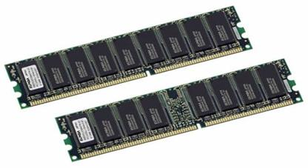
Основна пам’ять
Пам'ять — компонент ЕОМ в якому зберігається інформація протягом певного часу.
Біт (англ. bit, переклад: шматочок) — мінімальна одиниця кількості інформації, яка дорівнює одному двійковому розряду, який може бути рівним одному з двох значень/станів (0 або 1), застосовуваних для представлення даних у двійковій системі числення.

